Slide 1

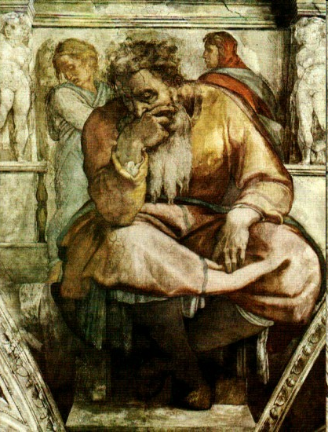
Jeremija – prorok svjedok
Filozofsko-teološki institut DI Studij filozofije i teologije ak. g. 2025./26. ECTS 6 ponedjeljkom i srijedom u 10:15
Michelangelo, Jeremija, Sikstinska kapelica
Notes:
<number>
<number>

Slide 2
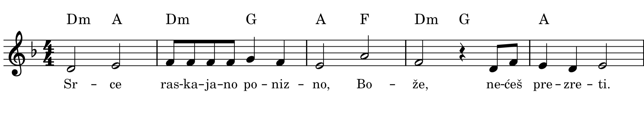
Srce raskajano (Ps 51)

Slide 3
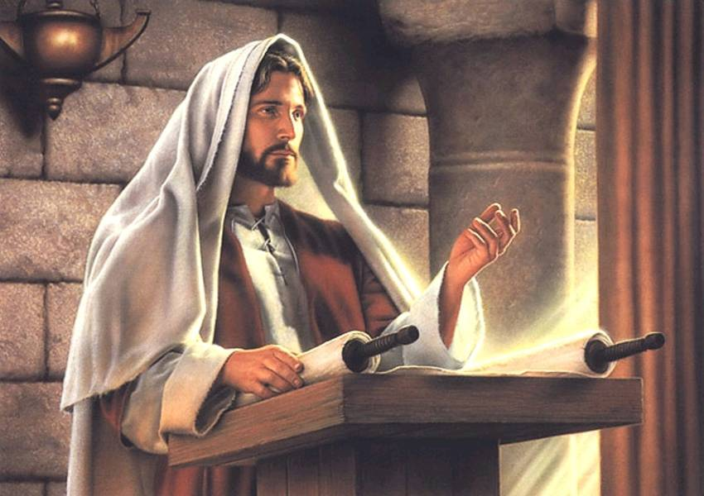
Proroštvo i apokaliptika
Filozofsko-teološki institut DI Studij filozofije i teologije ak. g. 2025./26. ECTS 6 ponedjeljkom i srijedom u 10:15
amdg.eu → nastava → FTI
Pregled (prezentacije), tekstovi, audio- i videozapisi…
Božo Lujić, Starozavjetni proroci
Notes:
<number>

Slide 4
Jeremija – prorok svjedok
Michelangelo, Jeremija, Sikstinska kapelica
Proročka formula u 1. licu i
izvještaj u 1. licu
+ 3x ovako mi govori Jahve u Jr
Notes:
<number>
<number>

Slide 5
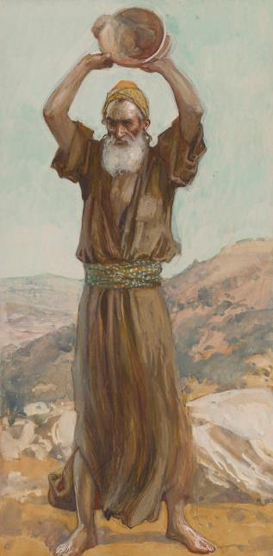
Metoda
Proročka formula (formula o dolasku Riječi):
I dođe mi Riječ Jahvina 9x
Uvod u idući redak. Izaija nema, Ez 41x!
Osobno svjedočenje npr. 1,7
I reče mi יהוה – ukupno 13x
+ 3x ovako mi govori Jahve (Jr 13,1; 17,19; 27,3)
Ukupno: 25x
Drže i ističu 1. dio knjige kao cjelinu
Iz prve ruke definira prorokovu ulogu
Glavna poruka u 18,6b (formula u 18,5):
Kao glina u ruci lončara tako ste vi u mojoj ruci
usp. Iz 64,7: Mi smo glina, ti si naš lončar
J. Tissot, Jeremija razbija glinenu posudu
<number>

Slide 6
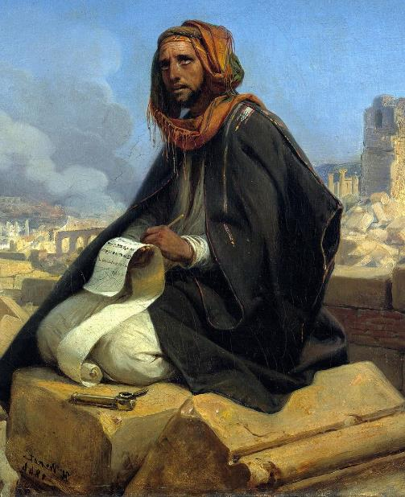
Zvanje
I dođe mi Riječ Jahvina (Jr 1,4):
Znao sam te i posvetio (5)
I reče mi Jahve (7.9)
Ne govori: Dijete sam! (7)
Dajem svoje riječi u tvoja usta (9)
2x I dođe mi Riječ Jahvina (11.13):
Što vidiš (11.13)?
I reče mi Jahve (12.14)
Ja bdijem nad svojom riječi da je izvršim (12)
Sa sjevera će doći zlo (14)
Svjedočenje: 3x formula + 4x izvještaj = 7x
<number>

Slide 7
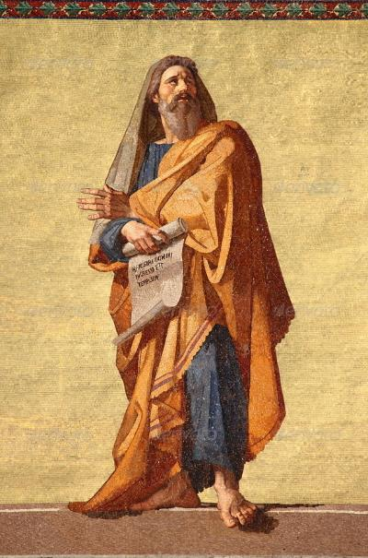
Poslanje
I dođe mi Riječ Jahvina (Jr 2,1):
Propovijedaj u uši Jeruzalema (2,1)
I reče mi Jahve (3,6.11):
Jesi li vidio: odmetnica Izrael čini blud (3,6)
Odmetnica Izrael pravednije je duše nego nevjernica Judeja (11)
I reče mi Jahve (11,6.9):
Proglašavaj sve ove riječi po Judeji i Jeruzalemu: Slušajte riječi ovoga Saveza
Kad sam ih izveo iz E., rekao sam: Poslušajte moj glas! (7)
U Judeji i Jeruzalemu vlada zavjera (9)

Slide 8
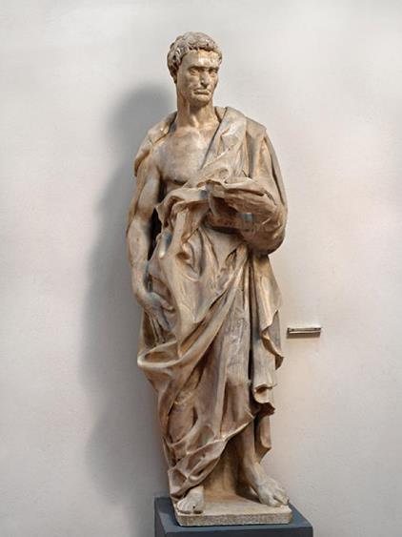
Narod i njegov Bog
Ovako mi govori Jahve (13,1)
Kupi laneni pojas i stavi ga oko bedara
I dođe mi Riječ Božja 2. put (13,3 v. 4):
Sakrij pojas u pukotinu pećine (4)
I reče mi Jahve (13,6)
Pođi i donesi pojas koji si sakrio (6)
I dođe mi Riječ Jahvina (13,8 vidi 9)
Ovako ću uništiti oholost Judinu i silnu oholost Jeruzalema (9) vidi 11
Kao što pojas prianja uz bedra, tako sam htio da narod uza me prianja

Slide 9
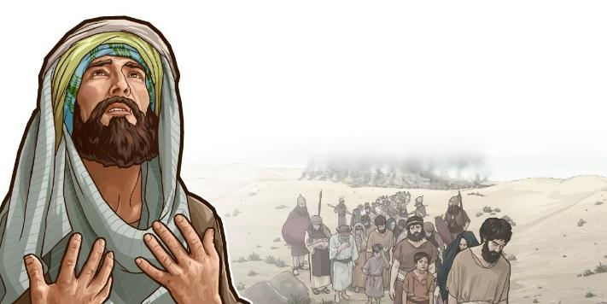
Zagovor ne vrijedi
I reče mi Jahve (14,11.14; 15,1)
Nemoj moliti da ovom narodu bude dobro (14,11)
Proroci prorokuju laž u moje ime (14,14)
Kad bi Mojsije i Samuel stupili pred moje lice, ne bih dušu svoju upravio narodu ovom (15,1)

Slide 10
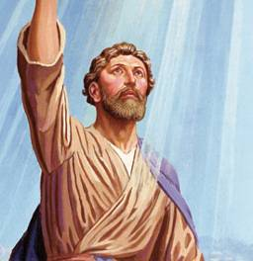
Prorokov put
I dođe mi Riječ Jahvina (16,1 v. 2):
Nemoj se ženiti, nemoj imati sinove i kćeri (2)
jer sam ovome narodu oduzeo svoj mir, i milost i milosrđe (5)
Ovako mi govori Jahve (17,1)
Stani na gradska vrata!
<number>

Slide 11
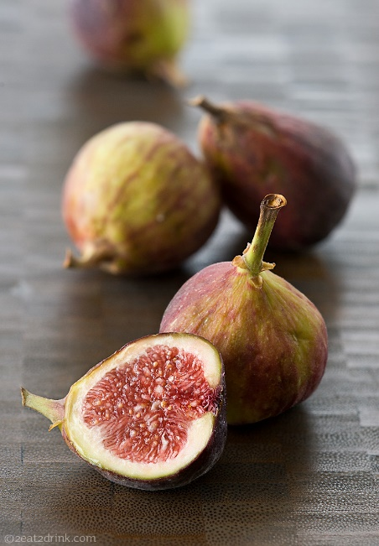
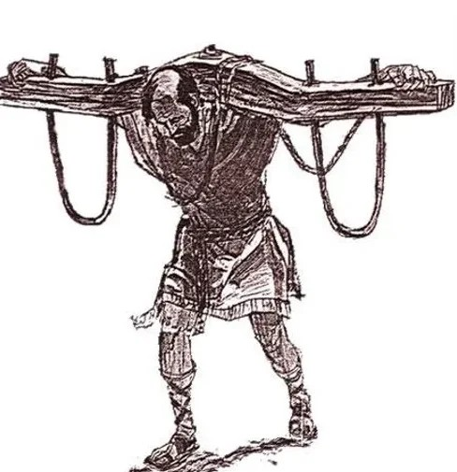
Viđenje i znak
I reče mi Jahve (24,3):
Što vidiš, Jeremija (24,3 usp. 1,11.13)? – Smokve, dobre i loše
I dođe mi Riječ Jahvina (24,4 v. 5):
Kao na ove dobre smokve tako ću paziti na izgnanike
A na kralja kao na loše smokve (6)
Ovako mi govori Jahve (27,2):
Stavi si jaram na vrat!
<number>

Slide 12
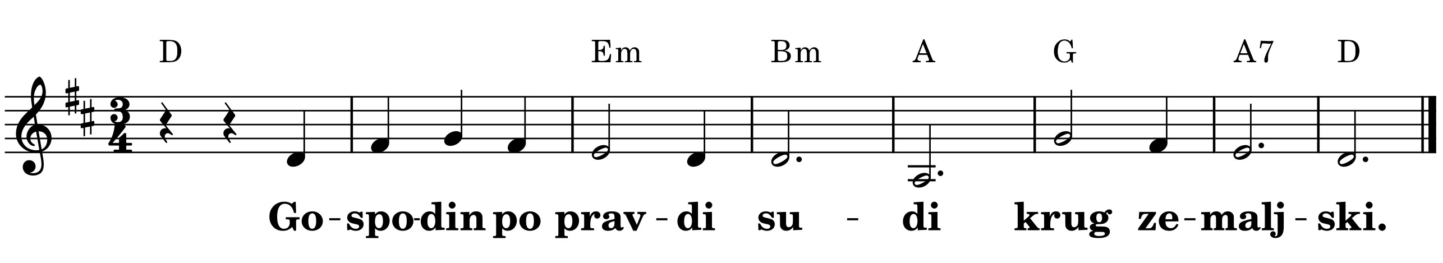
Gospodin po pravdi sudi (Ps 9)

Slide 13
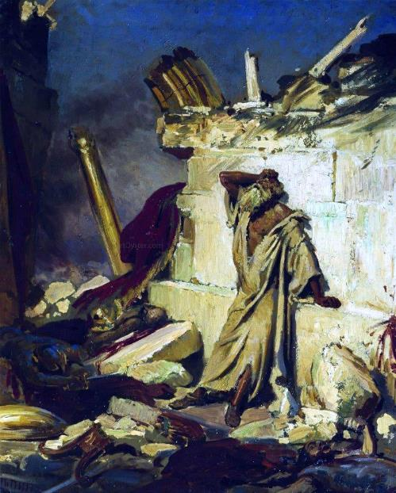
Jeremija i kraljevi
Ilija Jefimović Rjepin, Krik proroka Jeremija nad ruševinama jeruzalemskim
Prorok i vrhovna vlast u Jr
usp. 1,18:
Postavljam te nad kraljeve… ove zemlje.
Notes:
<number>
<number>

Slide 14
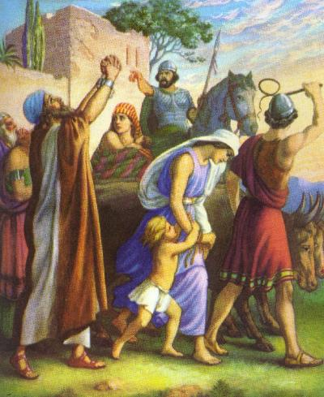
Jošija
18x u Jr (Iz, Ez nema)
Poziv u Jošijino doba (1,2)
Proročka poruka npr. 3,6-10
Odmetnica Izrael odala se bludu (6)
Vidjela to sestra, nevjernica Judeja (7)
Odmetnici dadoh otpusnicu (8)
Nevjernica Judeja čini preljub (9)
Nije se obratila svim srcem, nego samo prijetvorno (10)
= Asirija, Babilon

Slide 15
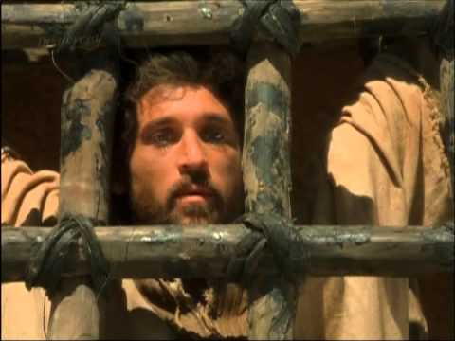
Joahaz
Samo u 22,11
Šalum, sin Jošije, kralja judejskoga koji je namjesto oca postao kraljem: Neće se više vratiti
609. nakon tri mjeseca svrgnut od Faraona i prognan u Egipat

Slide 16
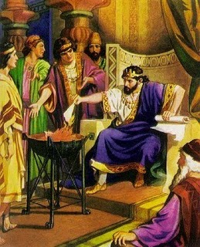
Jojakim
Izvorno: Elijakim, brat Joahazov, sin Jošijin
23x (nema ga kod Iz ni Ez)
Poznat iz 36,38:
Spalio svitak (36,28.32)
Postavio ga faraon Neko i promijenio mu ime (2 Kr 23,34)
Umro prije prvog dolaska Nabukodonozorova 598. g. pr. Kr. (2 Kr 24,6)
<number>

Slide 17
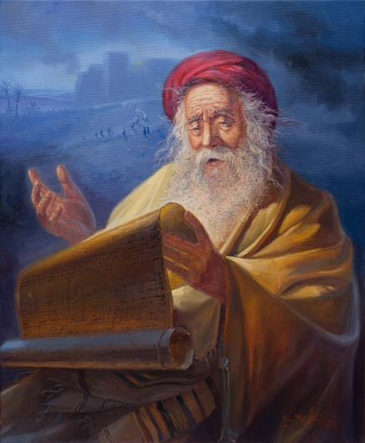
Jojakin
Sin Jojakimov
U doba osvajanja Judeje
Paralelno ime u 22,24.28; 37,1:
Konija (Jekonija)
Sudbina sažeta u Jr 24,1:
Nabukodonozor, kralj babilonski, prognao je i odveo iz Jeruzalema u Babilon Jojakina, Jojakimova sina, kralja Judeje, i knezove judejske i obrtnike i kovače
Alex Levin, Jeremija – prorok koji plače
<number>

Slide 18
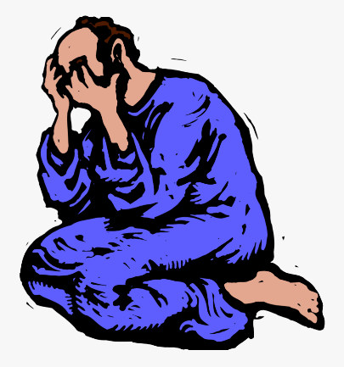
Sidkija
Brat Joahazov i Jojakimov, sin Jošijin
44x u Jr (Iz i Ez nemaju): pad Jeruzalema
Predstavljanje u 37,1:
Nabukodonozor je postavio Sidkiju za kralja u zemlji Judinoj (37,1) v. 2 Kr 24,17:
Mataniju – strica Jojakinova, brata Jojakimova, sina Jošijina – preimenovao je u Sidkija (2 Kr 24,17)
Kraljeva sudbina 52,11 (prema presudi iz v9):
Nabukodonozor Sidkiji iskopao oči, okovanog ga odveo u Babilon i ondje ga do smrti držao u tamnici (nakon što mu je sinove pred njim pogubio 10)

Slide 19
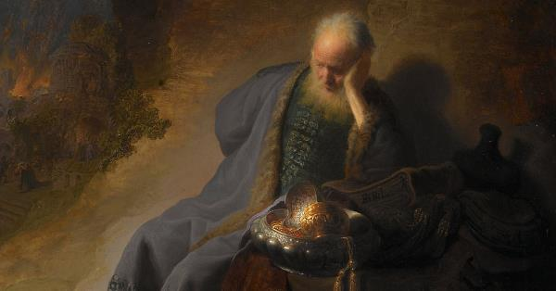
Gedalija
22x kod Jr (nema ga kod Iz ni kod Ez)
Podrijetlo (26,24):
Sin Ahikama koji štiti Jeremiju (26,24)
Uloga i sudbina 41,2:
Kralj babilonski postavio ga nad Judejom (nakon Sidkijine bune)
Ubijen u atentatu

